Slide 1

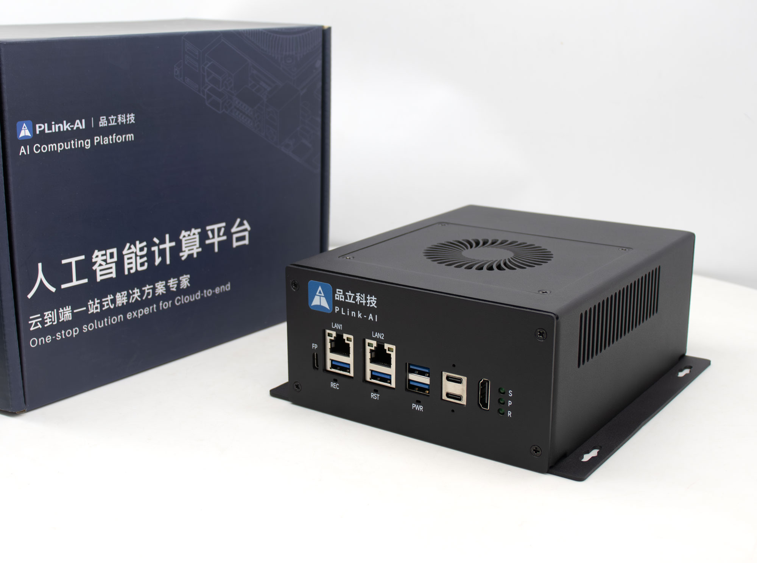
人 工 智 能 计 算 平 台
28F1E4
产品手册
文档版本 V1
发布日期 2025-08-26

Slide 2



北京品立科技有限责任公司保留一切权利。
非经本公司书面许可，任何单位和个人不得擅自摘抄、复制本文档内容的部分或全部，并不得以任何形式传播。
注意
您购买的产品、服务或特性等应受品立科技商业合同和条款的约束，本文档中描述的全部或部分产品、服务或特性可能不在您的购买或使用范围之内。除非合同另有约定，本公司对本文档内容不做任何明示或暗示的声明或保证。
由于产品版本升级或其他原因，本文档内容会不定期进行更新。除非另有约定，本文档仅作为使用指导，本文档中的所有陈述、信息和建议不构成任何明示或暗示的担保。
了解更多产品 请扫码
官网
视频号
视频号
北京品立科技有限责任公司
网址：http://www.plink-ai.com/
地址：北京市海淀区上地三街金隅嘉华大厦C座1106/1108室
联系电话：+86-010-62962285/400-127-3302

Slide 3

28F1E4 产品手册修订记录
修订版 | 修订日期 | 修订内容 | 适用硬件版本
V 1 | 2025-11-26 | 创建文档 | V 1
产品硬件修订历史
硬件版本 | 修订日期 | 修订内容
V 1 | 2025-11-26 | 初始版本
电子元件和电路对静电放电很敏感，虽然本公司在设计电路板卡产品时会对板卡上的主要接口做防静电保护设计，但很难对所有元件及电路做到防静电安全防护。因此在处理任何电路板组件时，建议遵守防静电安全保护措施。
防静电安全保护措施包括但不限于以下几点：
运输、存储过程中应将板卡放在防静电袋中，直至安装部署时再拿出板卡。
在身体接触板卡之前应将身体内寄存的静电释放掉：佩戴放电接地腕带。
仅在静电放电安全区域内操作电路板卡。
避免在铺有地毯的区域搬移电路板。
通过板边接触来避免直接接触板卡上的电子元件。

Slide 4
目 录
1 产品介绍-------------------------------5
2 产品规格及参数-------------------------6
3 对外接口及功能-------------------------7
4 尺寸图----------------------------10
5 28F1E4接口定义描述----------------------11
6 订货信息-------------------------------16
7 Recovery模式------------------------------16
8 使用方法-------------------------------17
9 CAN功能测试----------------------------17
10 RS232测试----------------------------18
11 RS485测试----------------------------19
12 特殊说明----------------------------19

Slide 5
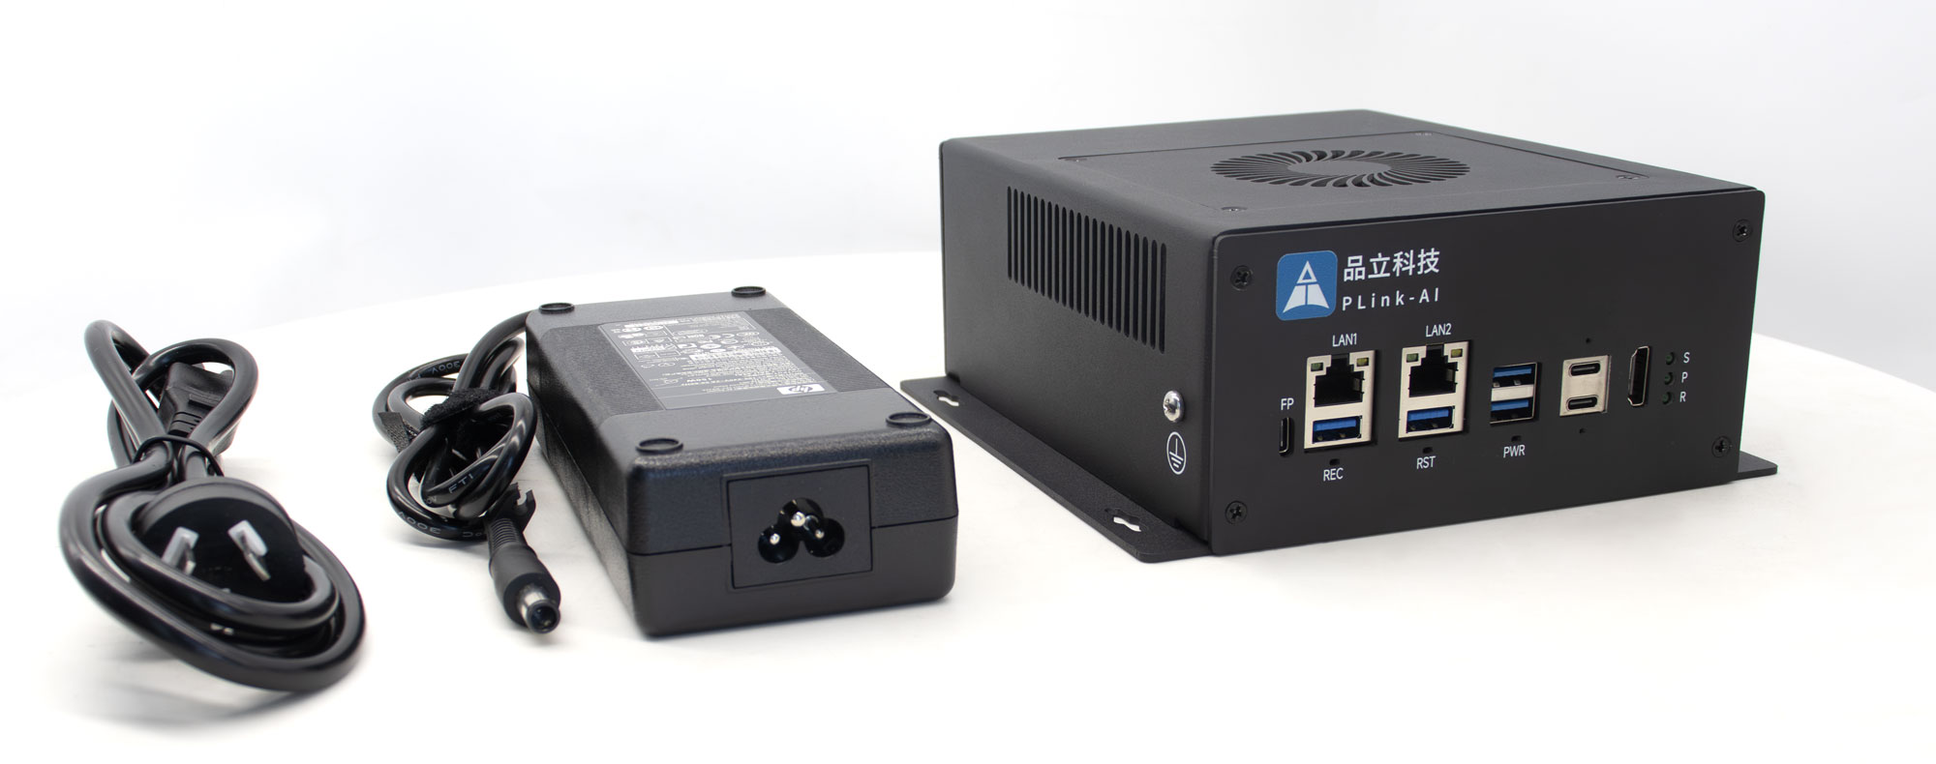
产品介绍
28F1E4人工智能计算平台（以下简称28F1E4）可适配搭载 NVIDIA Jetson AGX Thor T5000核心模块。最高可提供 2070 TFLOPS 算力，具有丰富的对外接口，内部接口器件均采用宽温型号。
在接口配置上，28F1E4提供了4个USB 3.0 Type-A与2个USB Type-C接口，为连接多路高清工业相机及外设提供了充足的高速数据通道；4个千兆RJ45网口则支持复杂的网络拓扑与设备组网。针对工业现场，28F1E4集成2路RS232、2路RS485和4路CAN总线，可无缝对接PLC、伺服驱动器及传感器等主流工业设备。
为确保在复杂电磁环境下的信号完整性，设备还内置了4路电隔离GPI和4路电隔离GPO（3.3V/5V可调），以及3路隔离UART，有效提升系统抗干扰能力与可靠性。同时，内置SIM卡槽支持4G/5G无线通信，赋予设备灵活的远程接入能力。集成的立体声麦克风输入与耳机输出接口，则为语音识别与交互类应用提供了完整的音频硬件支持。

Slide 6
基本参数与IO接口
基本参数
Carrier Board | Y-C28
Adaptive Module | NVIDIA Jetson AGX Thor module
Temperature | -20~65℃
Dimensions（LxWxH） | 187mm*180mm*75mm (Not Including I/O ports and mounting holes)
Weight | 1763g
Power Input | DC 9~36V
接口 | 数量 | 接口 | 数量
USB 3.0 Type-A | 4 | USB 3.2 Type C | 2
RJ45 | 4 | USB Type-C(OTG) | 1
RS232 | 2 | RS485 | 2
CAN | 4 | Nano SIM Card Slot（interiorly） | 1
Isolation GPI (3.3V/5V) | 4 | Isolation GPO (3.3V/5V) | 4
Isolation UART(3.3V) | 3 | Stereo microphone | 2
Stereo headphone | 2 | HDMI | 1

Slide 7
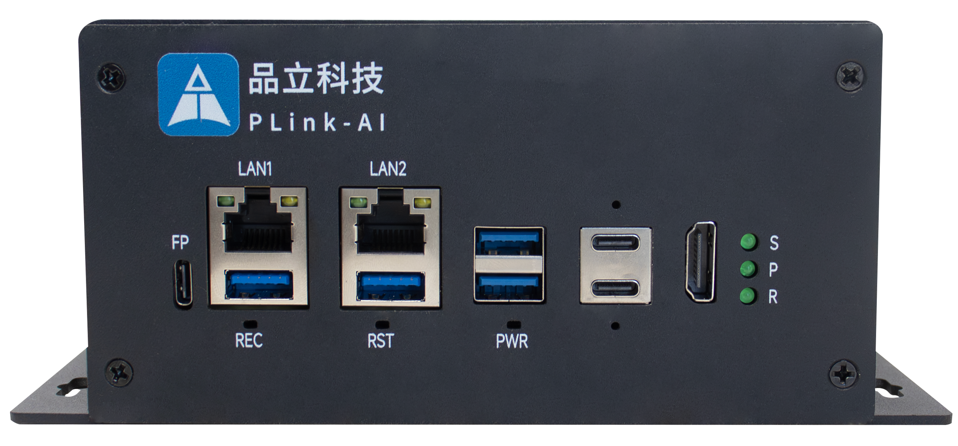
对外接口及功能
28F1E4 正面接口指示图
指示标识 | 功能描述 | 指示标识 | 功能描述
FP | 仅用于烧录系统 | HDMI | Type-A型 HDMI连接器
LAN1 | 千兆网口RJ45 | LAN2 | 千兆网口RJ45
REC | Recovery按键 | RST | Reset按键
PWR | Power按键 | 指示灯P | 供电指示灯
指示灯S | 用户自定义指示灯 | 指示灯R | 模组上电指示灯
USB连接器 | 双层Type C型USB 3.2 连接器 & 4 Type A型USB 3.0 连接器

Slide 8
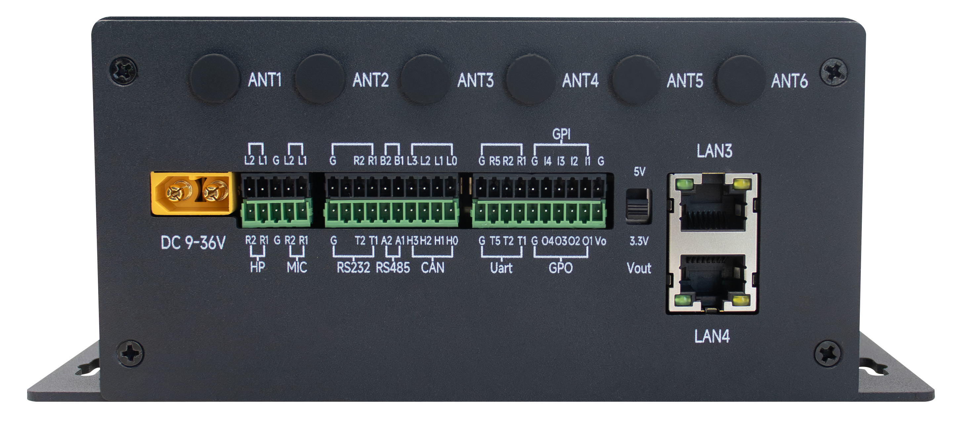
28F1E4 背面接口指示图
指示标识 | 功能描述 | 指示标识 | 功能描述
DC 9~36V | 电源输入 | HP | 立体声耳机
MIC | 立体麦克风 | RS232 | RS232电平标准接口
RS485 | RS485电平标准接口 | CAN | CAN总线
Uart | 隔离串口（标准TTL电平） | GPI | 隔离GPIO输入（可调电压）
GPO | 隔离GPIO输出（可调电压） | Vout | 可调节3.3V或5V电压
LAN3 | 千兆网口RJ45 | LAN4 | 千兆网口RJ45
ANT1~4 | 5G 天线孔 | ANT5~6 | wifi 天线孔

Slide 9
适配Jetson AGX Thor T5000模组参数
Module | Jetson AGX Thor T5000
AI Performance | 2070 TFLOPS (FP4—sparse)
GPU | 2560-core NVIDIA Blackwell architecture GPU with 96 fifth-gen Tensor Cores Multi-Instance GPU with 10 TPCs
GPU Max Frequency | 1.57 GHz
CPU | 14-core Arm® Neoverse®-V3AE 64-bit CPU 64 KB I-Cache, 64 KB D-Cache 1 MB L2 cache per core 16 MB shared system L3 cache
CPU Max Frequency | 2.6 GHz
Memory | 128 GB 256-bit LPDDR5X 273 GB/s
Storage | Supports NVMe through PCIe Supports SSD through USB3.2
Video Encode | 6x 4Kp60 (H.265) 12x 4Kp30 (H.265) 24x 1080p60 (H.265) 50x 1080p30 (H.265) 48x 1080p30 (H.264) 6x 4Kp60 (H.264)
Video Decode | 4x 8Kp30 (H.265) 10x 4Kp60 (H.265) 22x 4Kp30 (H.265) 46x 1080p60 (H.265) 92x 1080p30 (H.265) 82x 1080p30 (H.264) 4x 4Kp60 (H.264)
Power | 40 W–130 W

Slide 10
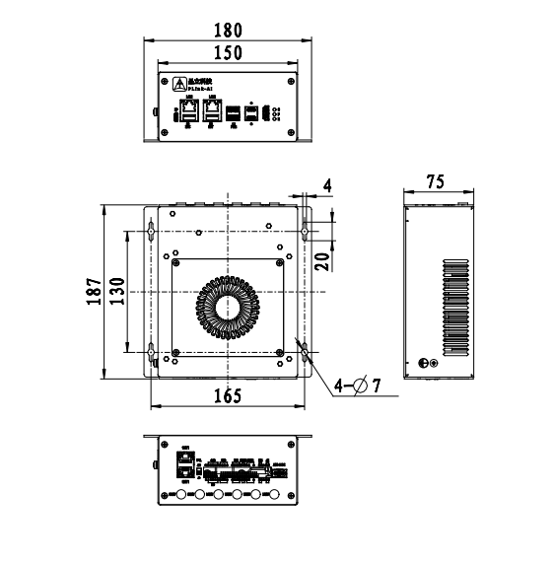
尺寸图 (mm)

Slide 11
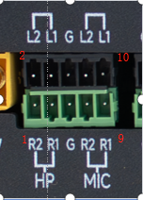
模块
Audio |  | pin | 丝印 标识 | 功能定义 | pin | 丝印 标识 | 功能定义
 |  | 1 | R2 | HeadPhone右声道_2 | 2 | L2 | HeadPhone左声道_2
 |  | 3 | R1 | HeadPhone右声道_1 | 4 | L1 | HeadPhone左声道_1
 |  | 5 | G | 数字GND | 6 | G | 数字GND
 |  | 7 | R2 | Microphone右声道_2 | 8 | L2 | Microphone左声道_2
 |  | 9 | R1 | Microphone右声道_1 | 10 | L1 | Microphone左声道_1

Slide 12
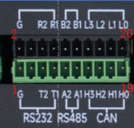
模块
RS232 模块 | pin | 丝印 标识 | 功能定义 | pin | 丝印 标识 | 功能定义
 | 1 | G | 数字GND | 2 | G | 数字GND
 | 3 |  | 调试串口_TX | 4 |  | 调试串口_RX
 | 5 | T2 | RS232_TX2 | 6 | R2 | RS232_RX2
 | 7 | T1 | RS232_TX1 | 8 | R1 | RS232_RX1
说明 | 设备号： RS232_1:/dev/ttyWCH0 RS232_2:/dev/ttyWCH1 中间预留部分为内核调试串口，用于输出C-BOOT、U-BOOT、Linux内核信息，Linux内核启动后作为显控终端串口使用，默认串口设置为：115200，8N1。（此调试串口为TTL电平）
RS485 模块 | pin | 丝印 标识 | 功能定义 | pin | 丝印 标识 | 功能定义
 | 9 | A2 | RS485_A2 | 10 | B2 | RS485_B2
 | 11 | A1 | RS485_A1 | 12 | B1 | RS485_B1
说明 | 设备名： RS485_1:/dev/ttyWCH2 RS485_2:/dev/ttyWCH3 支持最大速率：16Mbps

Slide 13
模块
CAN 模块 |  | pin | 丝印 标识 | 功能定义 | pin | 丝印 标识 | 功能定义
 |  | 13 | H3 | CAN3_H | 14 | L3 | CAN3_L
 |  | 15 | H2 | CAN2_H | 16 | L2 | CAN2_L
 |  | 17 | H1 | CAN1_H | 18 | L1 | CAN1_L
 |  | 19 | H0 | CAN0_H | 20 | L0 | CAN0_L
说明 |  | 设备名： CAN3_H/L : CAN3 CAN2_H/L : CAN2 CAN1_H/L ：CAN1 CAN0_H/L ：CAN0

Slide 14
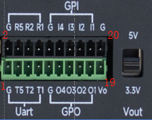
模块
电隔离UART模块 |  | pin | 丝印 标识 | 功能定义 | pin | 丝印 标识 | 功能定义
 |  | 1 | G | 数字GND | 2 | G | 数字GND
 |  | 3 | T5 | UART5_TX | 4 | R5 | UART5_RX
 |  | 5 | T2 | UART2_TX | 6 | R2 | UART2_RX
 |  | 7 | T1 | UART1_TX | 8 | R1 | UART1_RX
说明 |  | 此UART为电隔离UART模块 设备号： UART1 : /dev/ttyAMA9 UART2 : /dev/ttyAMA10 UART5 : /dev/ttyAMA5

Slide 15
模块
电隔离GPIO模块 |  | pin | 丝印 标识 | 功能定义 | pin | 丝印 标识 | 功能定义
 |  | 9 | G | 数字GND | 10 | G | 数字GND
 |  | 11 | O4 | GPO4 | 12 | I4 | GPI4
 |  | 13 | O3 | GPO3 | 14 | I3 | GPI3
 |  | 15 | O2 | GPO2 | 16 | I2 | GPI2
 |  | 17 | O1 | GPO1 | 18 | I1 | GPI1
 |  | 19 | Vo | 输出电压 | 20 | G | 数字GND
说明 |  | 此组GPIO为电隔离GPIO GPI只能用于输入 GPO只能用于输出 注： 当Vout拨向5V丝印时:Vout输出电压为5V@1A GPO，GPI高电平为5V 当Vout拨向3.3V丝印时:Vout输出电压为3.3V@1A GPO，GPI高电平为3.3V 注意： Vout禁止带电操作 使用前请确保外部接入电平和Vout所选电平一致，防止烧毁设备

Slide 16
订货信息
订货型号 | 功能描述
28F1E4 | 适配NVIDIA® Jetson™ AGX Thor 系列核心模块的人工智能计算平台
如需增加其他功能模块，请提前与本公司销售、技术人员确定方案。
Recovery模式
Jetson 核心模块可工作于正常模式和 Recovery 模式，在 Recovery 模式下可以进行文件系统更新、内核更新、Bootloader/UEFI更新、BCT 更新等操作。
进入 Recovery 模式的步骤如下:
关闭系统电源供应。
使用Type-C线缆连接28F1E4的Type-C端口(FP)与Jetson开发主机USB 端口。
Jetson开发主机应为X86架构的Ubuntu22.04的系统。
将 Recovery 按键(REC）按下不松开，给系统供电，供电后保持 Recovery(REC) 按键按下 3 秒以上，之后释放Recovery 按键(REC).
系统进入Recovery模式，此时可进行后续操作。

Slide 17
使用方法
确保所有外部系统的电压已关闭。
安装必要的外部线缆。（如：连接到 HDMI 显示器的显示线，给系统供电的电源输入线，链接键盘与鼠标的USB线…）
将电源线连接到电源。
28F1E4默认为系统自动上电。
CAN功能测试
28F1E4整机标配4路CAN信号，可将两路CAN对接进行测试，也可接入外部设备进行测试，测试时，请将设备的CAN_H与被测设备CAN_H连接，CAN_L 与被测设备CAN_L 连接。测试命令如下：
sudo apt-get install busybox can-utils
  模组寄存器值请查看链接：
  Controller Area Network (CAN) — Jetson Linux Developer Guide documentation (nvidia.com)
$sudo busybox devmem 0x8110310000 w 0xc458 $sudo busybox devmem 0x8110310020 w 0xc400 $sudo modprobe can $sudo modprobe can_raw $sudo modprobe mttcan $sudo ip link set can0 type can bitrate 500000 loopback on $sudo ip link set up can0 $candump can0 $cansend can0 123#11223344aabbccdd

Slide 18
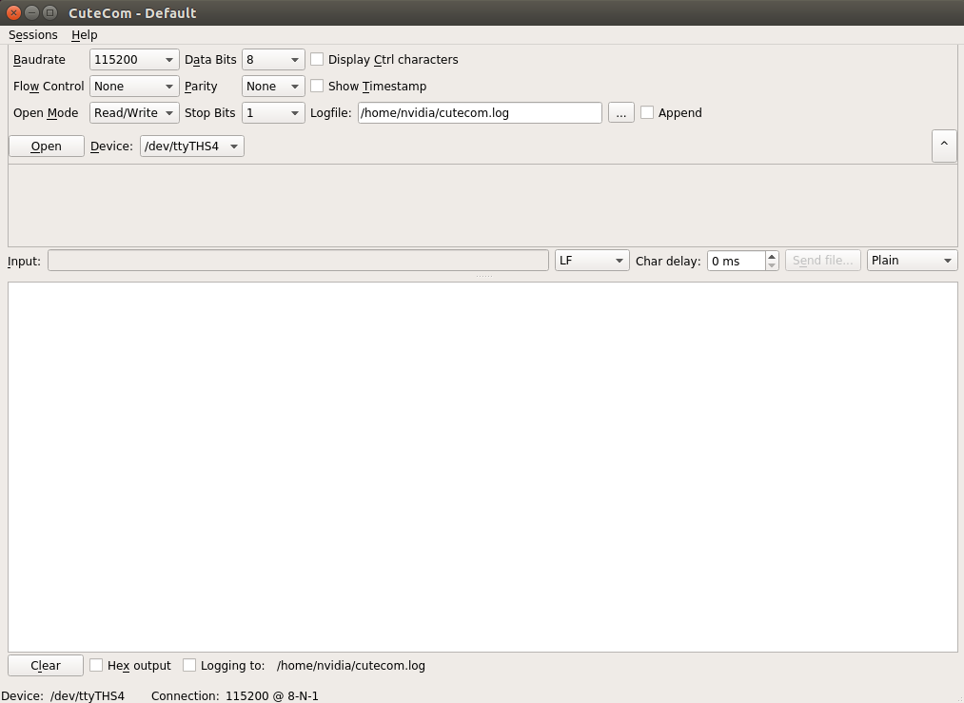
RS232串口测试
28F1E4标配两路RS232串口，可进行单串口自收自发测试，以及两路RS232串口相连接进行对接测试。命令如下：
sudo apt-get install cutecom #安装串口测试工具
sudo cutecom #单串口测试时只需在一个终端打开一个即可，两路串口对接测试时，请分别使用两个终端，打开两个cutecom界面。
单串口测试时，请将单个串口的RX与TX相连；两路串口对接测试时，将RS232_0 的RX与RS232_1的TX相连，RS232_0的TX与RS232_1的RX相连。
测试时在cutecom界面对串口参数进行设置并打开串口，在输入框输出数据并发送过后，单串口测试会在cutecom界面下方有数据回显。两路串口对接测试时，需同时使用cutecom打开两路串口，RS232_1发送数据时，会在RS232_0端的界面下方回显数据。
串口测试工具cutecom界面如下：

Slide 19
RS485串口测试
28F1E4标配两路RS485串口，可进行两路RS485串口相连接进行对接测试
由于RS485使用时需要置位，故只能使用示例程序进行测试。
示例程序下载地址： https://gitee.com/plink718/11f1e2-io-test
示例程序也可用于测试RS232串口，示例程序用法请参考上述链接中README。
GPIO测试
28F1E4标配4路隔离电GPI和4路电隔离GPO
使用以下示例程序进行测试。
示例程序下载地址： https://gitee.com/plink718/11f1e2-io-test
特殊说明
初始系统用户名：nvidia ,密码：nvidia，未设置su密码。需要root权限可使用sudo提权，或使用sudo su进入root用户。
预装系统默认是纯净系统，不含有Jetpack软件。可使用以下命令进行安装，安装前请不要替换或修改默认软件源：
  sudo apt-get update
  sudo apt-get install nvidia-jetpack
也可以使用SDKmanager软件，通过网络的方式进行安装。
更多资料请参考：Jetson wiki (plink-ai.com)

